Slide 1
Samenwerken
Begrippen
Verantwoordingsdocument
Krachtmeting
Samenwerkingsovereenkomst
Format ondernemingsplan
IBS Thema
De nieuwe economie
Marktverkenning
Financieel management
De verborgen impact
Ondernemen
Samenwerken
IBS Toetsing
Kennistoets
Ondernemingsplan
Vlog
Week 1 | Week 2 | Week 3 | Week 4 | Week 5 | Week 6 | Week 7 | Week 8 | Week 9 | Week 10

Slide 2
IBS De wereld en ik – periode 2
Integrale beroepssituatie
Als adviseur in de duurzame leefomgeving heb je oog voor je omgeving en ben je je bewust van jouw rol in de wereld.
Je gaat je eigen minionderneming runnen. Hiervoor analyseer je de markt en de doelgroep en zorg je voor een realistische financiële onderbouwing. Je let goed op maatschappelijk verantwoord ondernemen, duurzaamheid en kwaliteitszorg. Tevens ken je de uitgangspunten van de nieuwe economie.
Daarnaast ga je op zoek naar een plek voor je onderneming en naar een maatschappelijke stage. De ervaring van je stage deel je via een vlog.
Opdracht
Zet een eigen minionderneming op die én succesvol is én een toegevoegde waarde is voor de maatschappij. Hierbij staat je eigen handelen centraal: wat is je invloed op de maatschappij? Wat is jouw eigen toegevoegde waarde in de maatschappij?
Schrijf een ondernemingsverslag voor je minionderneming. Zoek daarnaast een maatschappelijk stage. Deel je ervaringen via een vlog.
IBS-SEM-DWI-X41

Slide 3
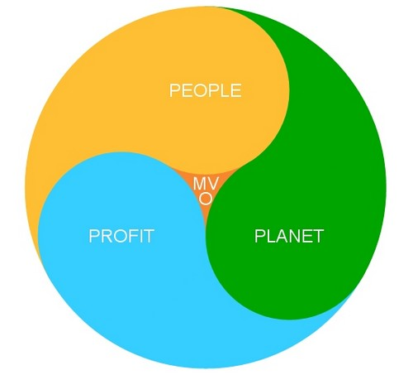
De wereld en ik - Toetsing
Toetsen
Dit IBS wordt afgerond met 3 toetsmomenten: kennistoets, vlog en ondernemingsverslag. In onderstaande tabel is een overzicht van de toetsen weergegeven.
Leerdoelen bij dit IBS
Je kunt de basisbegrippen uit de beroepssituatie uitleggen en toepassen.
Je kunt je eigen minionderneming opzetten.
Je kunt je maatschappelijke stage verantwoorden m.b.v. nieuwe media.
Toetsen | Kennistoets | Ondernemingsverslag | Vlog
Bijbehorende leerdoelen | Nr. 1 | Nr. 2 | Nr. 3
Duur toets | 1 uur | n.v.t. | n.v.t.
Weging | 1x | 1x | 1x
Cesuur | 66% = 5,5 | 60% = 5,5 | 60% = 5,5
Resultaat | Cijfer 1-10 | Cijfer 1-10 | Cijfer 1-10
Plaats | School | n.v.t. | n.v.t.
Samenwerking | Individueel | Groepsproduct | Individueel
IBS-SEM-DWI-X41

Slide 4
Deadlines IBS DWI → Zet in je agenda
LA1 Analyse → [ … ]
Feedbackfriends LA1 → [ … ]
LA2 Duurzaamheid in een specialisatie → [ … ]
Feedbackfriends LA2 → [ … ]
LA3 Kwaliteitsnormen en keurmerken→ [ … ]
Feedbackfriends LA3 → [ … ]
Uitvoeren mini-onderneming → Week 8
Inleveren Ondernemingsverslag → 22 januari
Inleveren Vlog Maatschappelijke stage → 22 januari
Kennistoets → 29 januari

Slide 5
Samen aan de slag!
IBS De wereld en ik

Slide 6
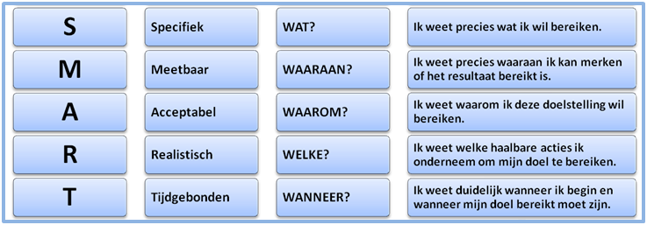
Document verantwoording
Download het Document verantwoording via de Wiki (IBS lessen > samenwerken).
Vul hoofdstuk 1 ‘Start’ in van het document verantwoording.
Leerdoelen voor samenwerking;
Het leerdoel moet gekoppeld zijn aan je ervaring op gebied van samenwerken in periode 1.
Formuleer het leerdoel volgens de SMART methode.
Actieplan
Welke stappen ga je zetten om je leerdoel te behalen?
Hoe betrek ik mijn andere teamleden hierbij?
Taken in het team
Doorloop de test via www.kvk.nl/krachtmeting/
Maak een screenshot van het eindresultaat.
Mail de resultaten naar je Yuverta mail.
Schrijf een conclusie over de resultaten. Wat is je sterke punt? Waarin wil je jezelf verder ontwikkelen? En op welke activiteit wil jij je gaan focussen?

Slide 7
Document verantwoording
Vul hoofdstuk 1 ‘Start’ in van het document verantwoording (vervolg).
ADL rollen en eigenschappen;
Een projectgroep bestaat uit verschillende teamleden met daarbij horende rollen. Deze zijn onder te verdelen in Adviseur Duurzame Leefomgeving (ADL)-rollen, deze rollen staan in de bijlage van het Document verantwoording .
Bekijk de 6 ADL-rollen in de bijlage en beschrijf per rol wat het volgens jou betekent. Geef daarbij ook per rol een voorbeeld.
Welke 2 ADL-rollen passen het beste bij jou op basis van jouw zelfkennis en jouw rol in periode 1?

Slide 8
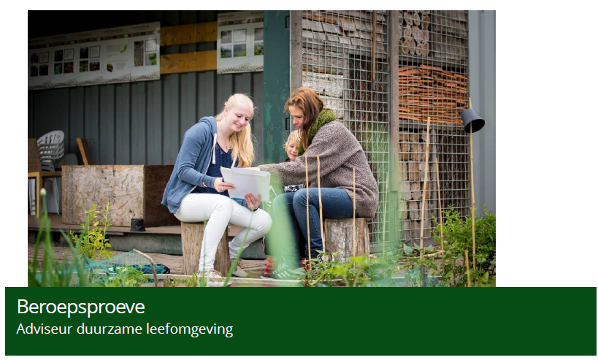
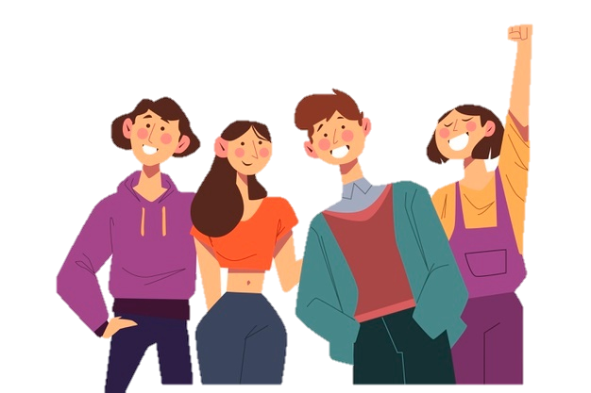
Adviseur duurzame leefomgeving (ADL) rollen

Slide 9
Adviseur duurzame leefomgeving rollen
Creatieve denker
Kritische onderzoeker
Betrokken wereldverbeteraar
Waarde creërende ondernemer
Empathische verbinder
Netwerkende co-creator

Slide 10
Succesvol of niet succesvol samenwerken!
Ondernemen!

Slide 11
Wat ga jij doen voor het resultaat en de samenwerking?

Slide 12
Heldere afspraken maken met elkaar
Basis van Samenwerking
Regels over de aanwezigheid
Regels over vergaderingen
Regels over deadlines
Consequenties
Verwachtingen groepsleden
Verslaglegging

Slide 13
Samenwerkingsovereenkomst
Download het format samenwerkingsovereenkomst via de Wiki (IBS lessen > samenwerken).
Vul de samenwerkingsovereenkomst in met je groepsgenoten. Zorg hierbij dat:
Je op basis van je ervaring uit periode 1 een verbeterslag maakt (denk terug aan de evaluatie van de periode en van het document verantwoording uit periode 1
Voeg bij bijlage 1: Rooster en rooster toe die je gedurende de periode bijhoudt. In dit rooster beschrijf je wie, waar verantwoordelijk voor is (denk aan opdrachten) en wanneer de deadline is.
Voeg bij bijlage 2: Persoonlijke leerdoelen de leerdoelen van het document verantwoording toe.

Slide 14
Groepsindeling project ‘De wereld en ik’
Groep 1 | Groep 2 | Groep 3 | Groep 4
Meike | Marit | Xavi | Sanne
Eline | Evie | Lola | Jonah
Kylie | Pleun | Daniel | Isis
Ryan | Tijmen | Benthe | Jasmine
Mathijs | Merlijn | Luc

Slide 15
Opdracht: het ruilspel
Vandaag deel I van het ruilspel:
Opdracht: Ruilopdracht
Jullie krijgen als groep 1 product die jullie moeten gaan ruilen voor een product dat ‘beter’ is. Dit ruil je weer voor een ‘nog beter’ product, enzovoort.
Op woensdag 15 november om 15:45 laten jullie per groep zien wat de voorlopige producten zijn.
Algemene spelregels:
Gedraag je altijd netjes
Leg alle handelingen vast middels foto’s en/of filmpjes
Je mag alleen wettelijke toegestane activiteiten ondernemen, dus bedriegen, liegen, stelen, ontvreemden enzovoort is geen ondernemen en niet toegestaan.
Waarom doen wij dit?
Uiteindelijk gaan jullie als groep het product verkopen. In week 2 gaan jullie een eigen marktplaatsadvertentie opzetten om het product te verkopen. Het bedrag dat jullie daarmee als groep verdienen mag je gebruiken in week 8 als ‘extra’ startbudget voor jullie onderneming.

Slide 16
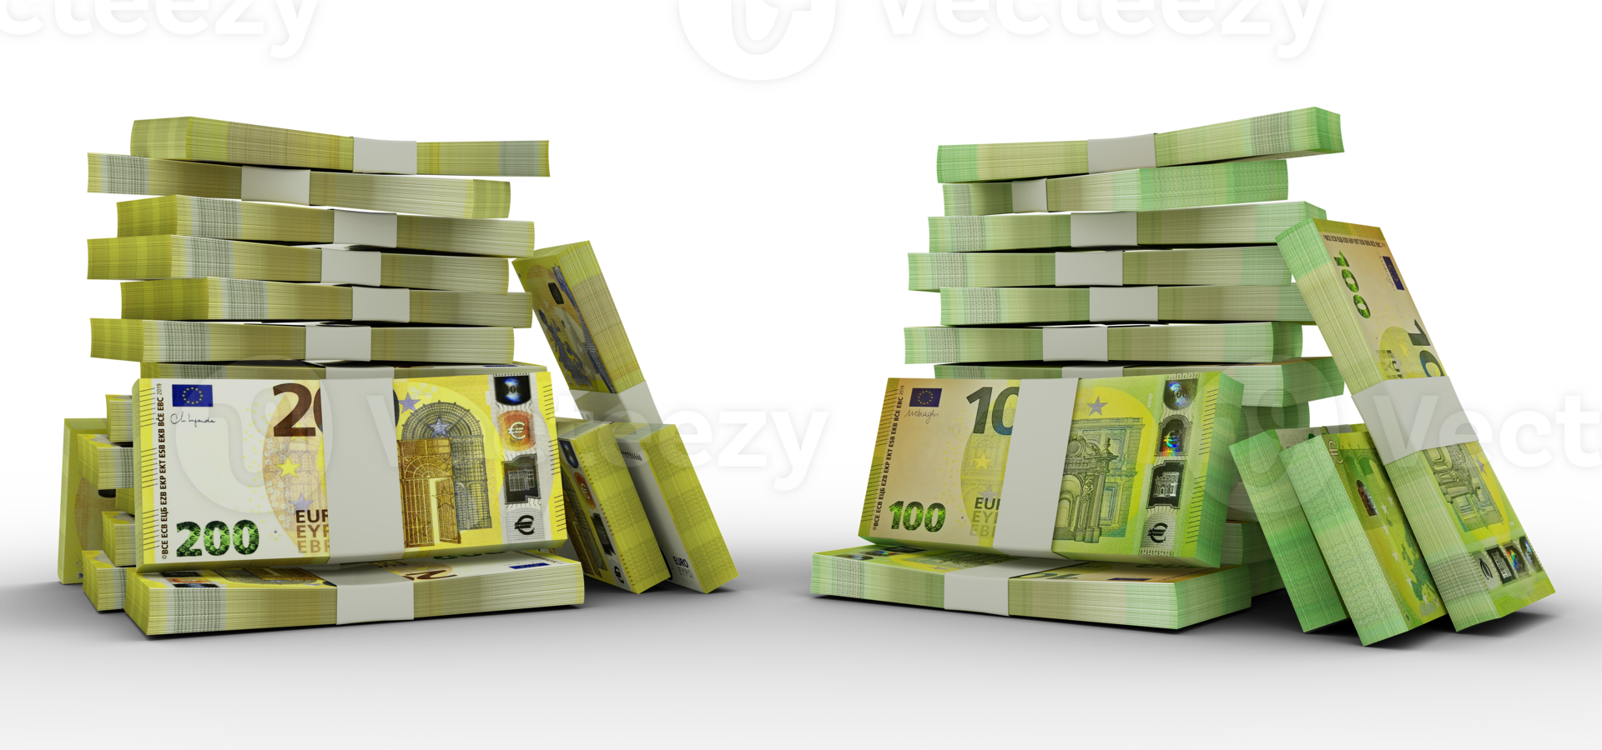
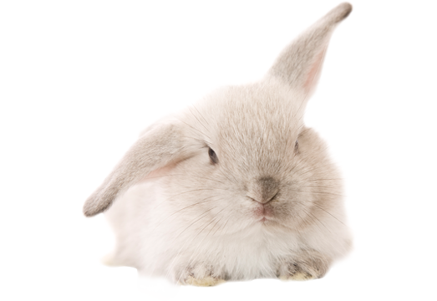
Notes:
https://www.2doc.nl/documentaires/2016/12/ruilen-van-konijn-tot-fortuin.html

